Slide 1



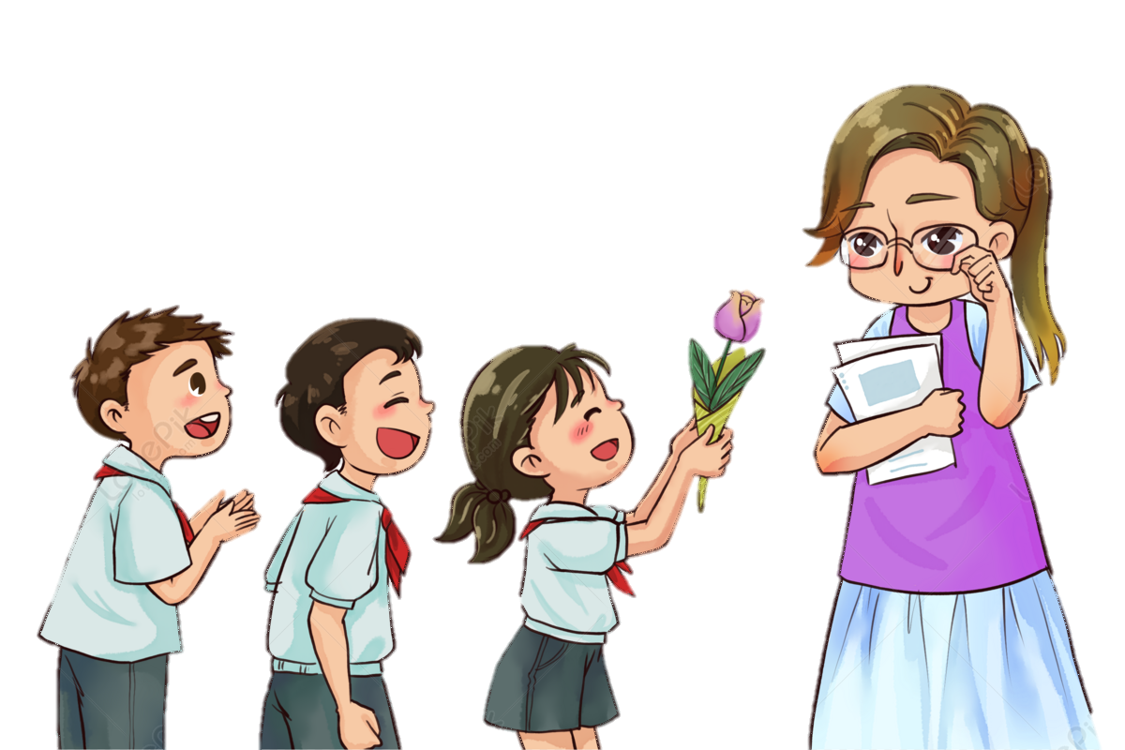




SINH HOẠT LỚP

Slide 2








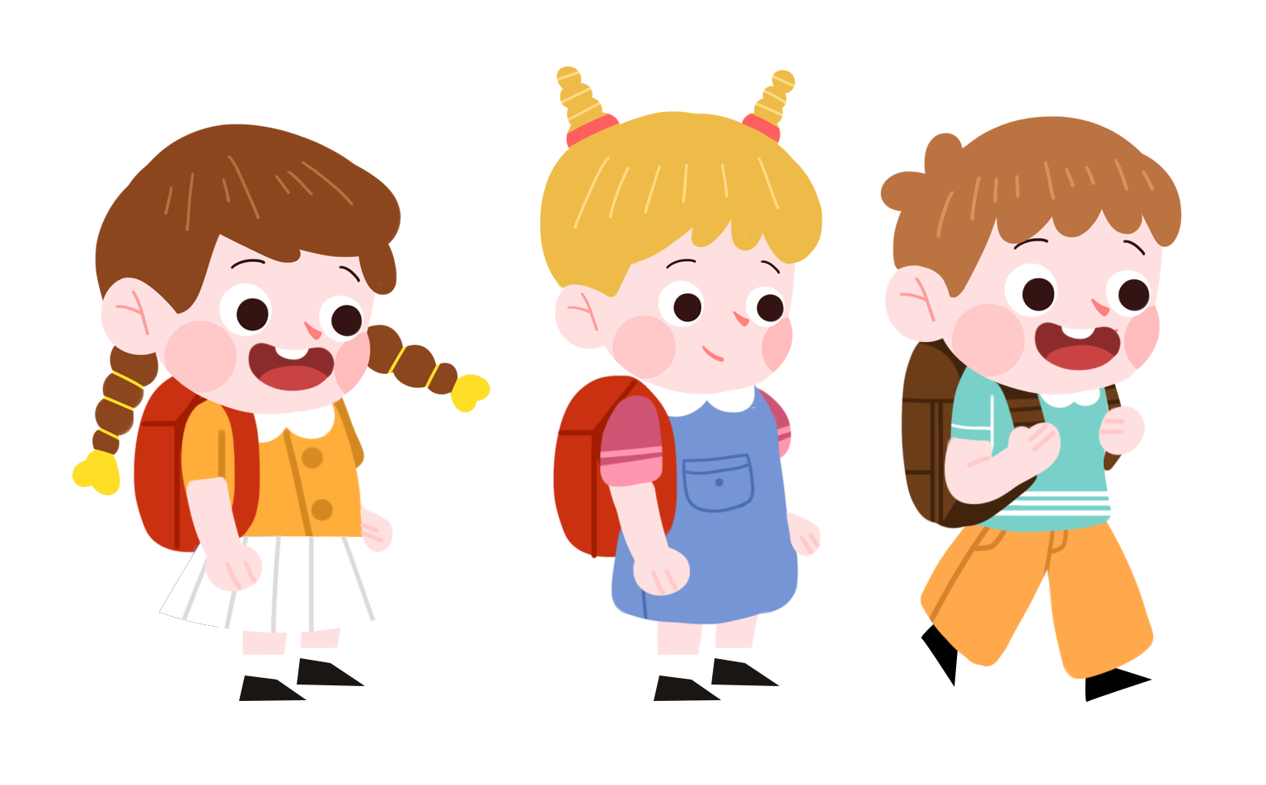
Chủ đề tuần 4:

Slide 3



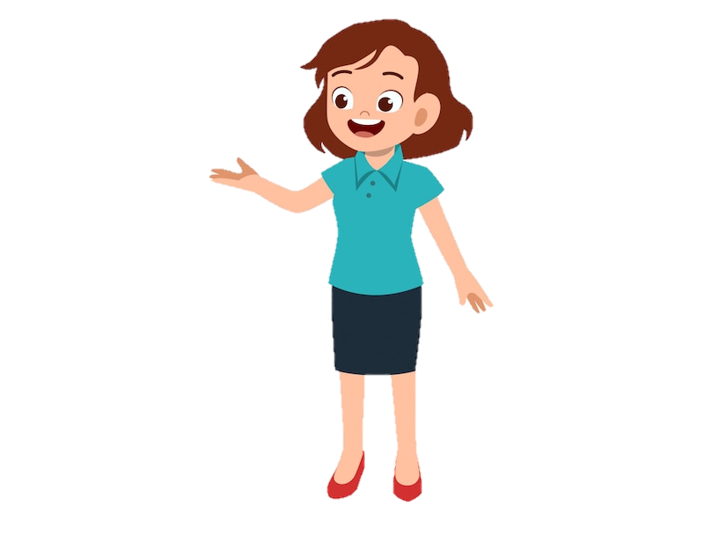



Slide 4
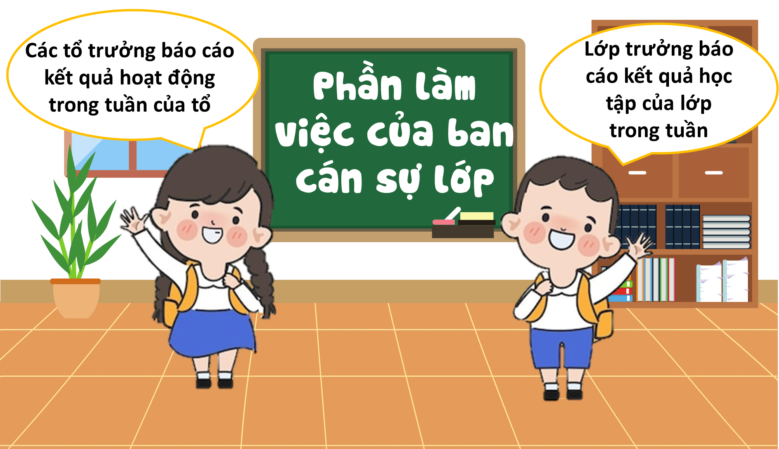

Slide 5

Ưu điểm:

Slide 6
Hạn chế:

Slide 7
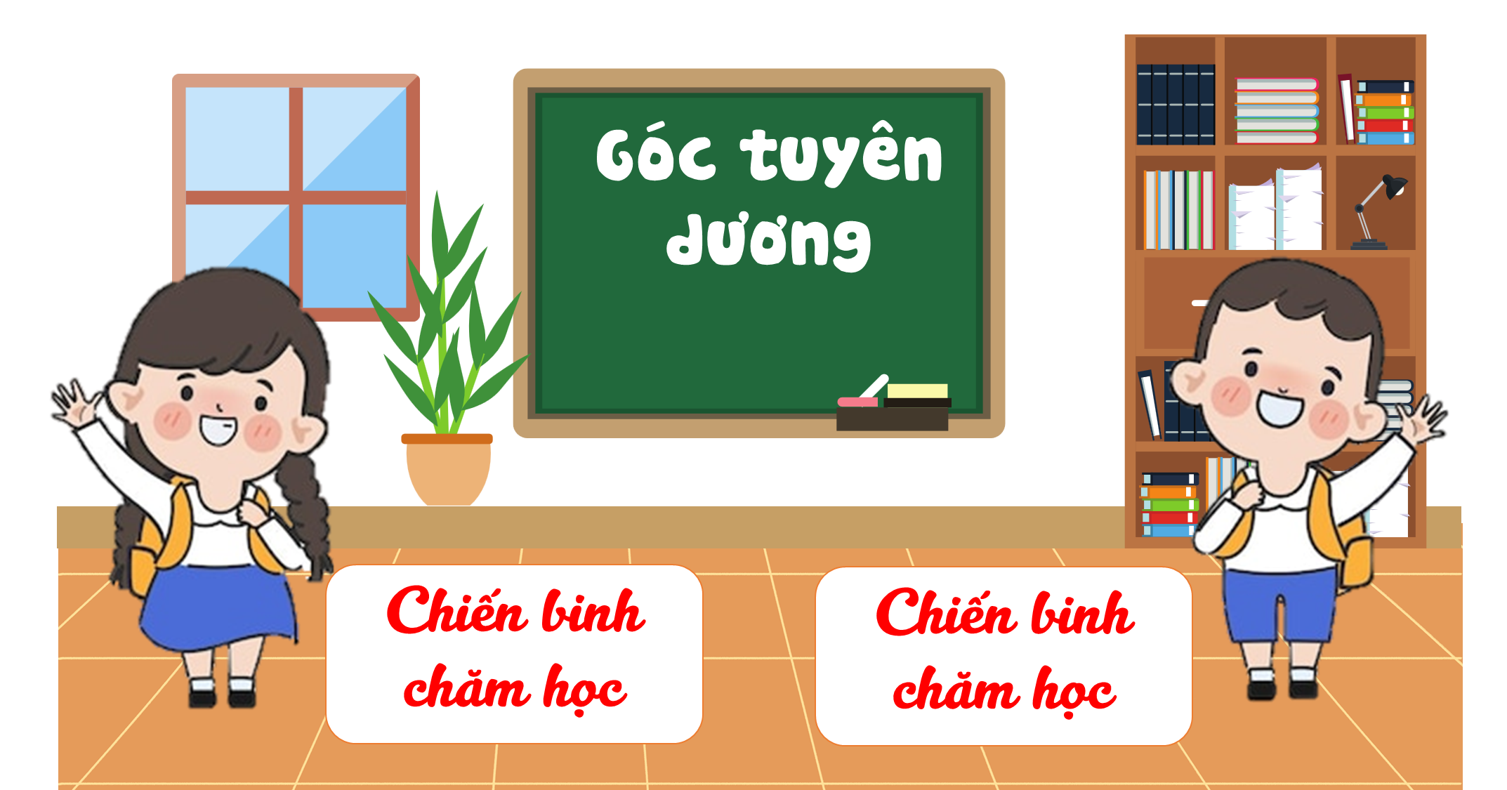

Slide 8

Phương hướng hoạt động Tuần …

Slide 9





Chúc mừng sinh nhật Tháng…

Slide 10

Nghĩ tích cực – Sống vui tươi

Slide 11

Em đã vượt qua được cảm xúc tiêu cực, suy nghĩ tích cực hơn qua những tình huống nào?
Em đã suy nghĩ tích cực như thế nào trong tình huống?
Em đã thể hiện suy nghĩ ấy qua lời nói, hành động như thế nào? Cảm xúc của em khi đó
Chia sẻ trong nhóm

Slide 12

Việc rèn luyện suy nghĩ tích cực trong các tình huống thực tế rất quan trọng, giúp chúng ta có được cảm xúc và hành vi, việc làm phù hợp.

Slide 13

Về nhà: Tiếp tục rèn luyện khả năng điều chỉnh suy nghĩ và cảm xúc của bản thân theo hướng tích cực

Slide 14




